Slide 1

KIT Chain-Voting
블록체인을 이용한 소규모 투표시스템
SOSOHAN
Computer Eng, KIT

Slide 2
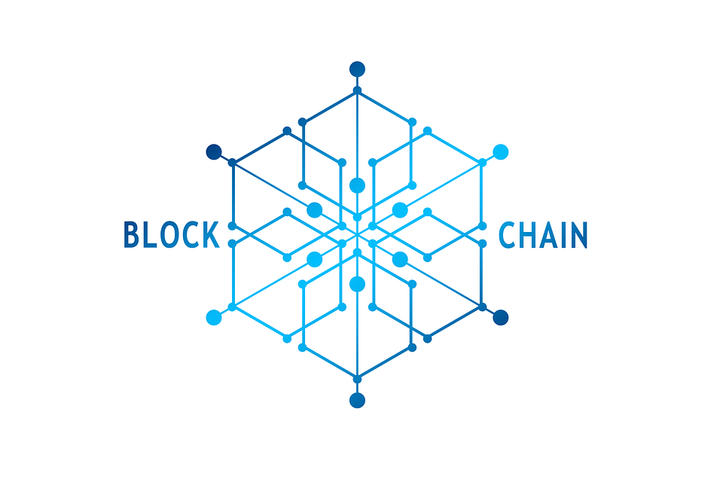
목차
현재 개발 현황
개발 완료 목표
Q & A

Slide 3
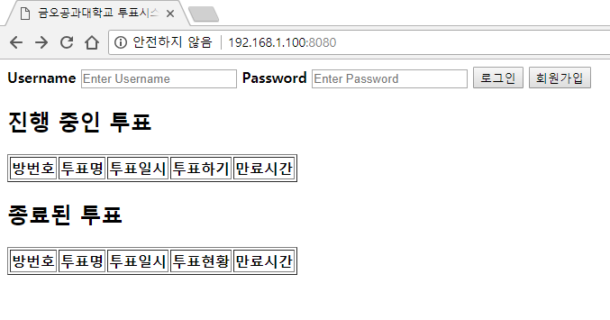
현재 개발 현황
O 개인 개발 버전 (메인 화면)

Slide 4
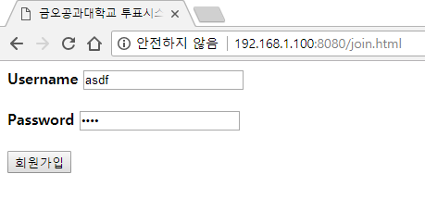
현재 개발 현황
O 개인 개발 버전 (회원 가입)

Slide 5
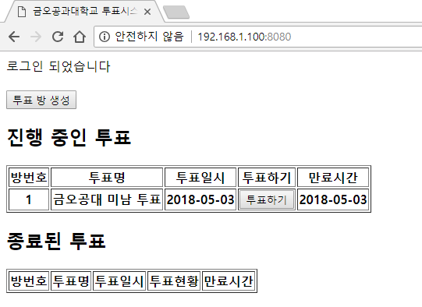
현재 개발 현황
O 개인 개발 버전 (로그인 이후)

Slide 6
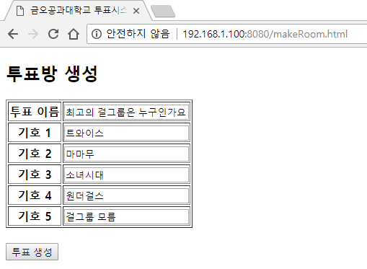
현재 개발 현황
O 개인 개발 버전 (투표 방 생성)

Slide 7
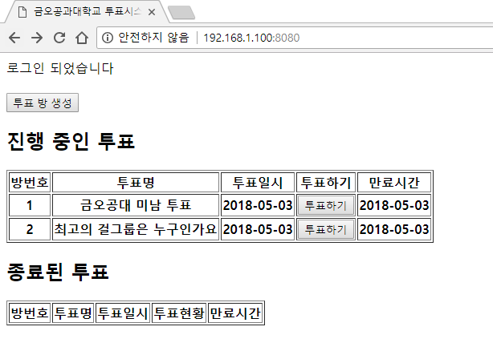
현재 개발 현황
O 개인 개발 버전 (투표 방 생성이후)

Slide 8
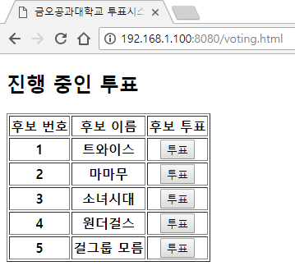
현재 개발 현황
O 개인 개발 버전 (투표하기)

Slide 9
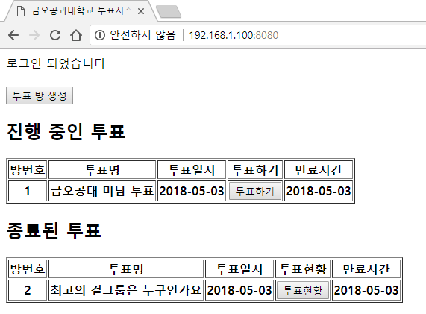
현재 개발현황
O 개인 개발 버전 (투표 종료)

Slide 10
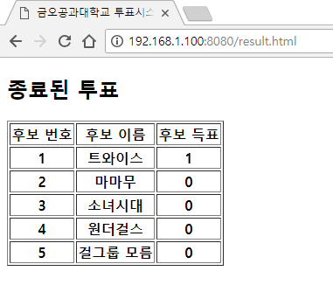
현재 개발현황
O 개인 개발 버전 (투표 결과 확인)

Slide 11
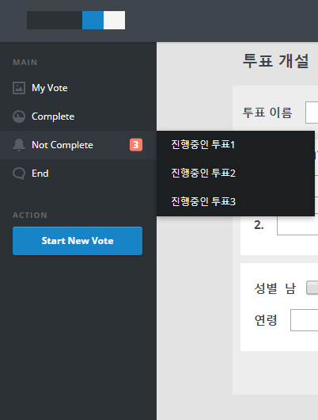

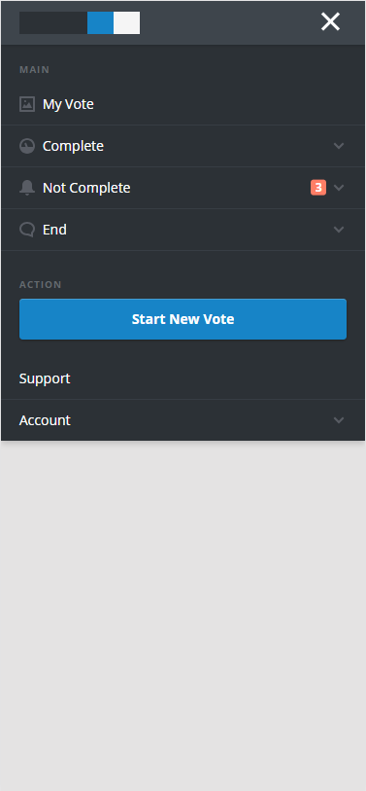
개발 완료 목표
PC 화면
스마트폰 화면
내 투표소
완료한 투표
진행중인 투표
끝난 투표
내 계정
투표 목록
투표 개설

Slide 12
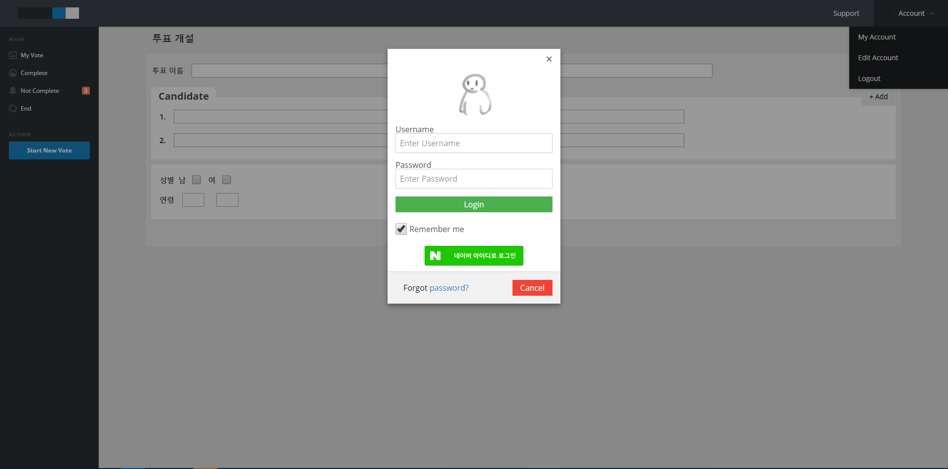
개발 완료 목표

Slide 13

Q & A

